Slide 1

Cáncer en tiempos de
Covid-19

Slide 2
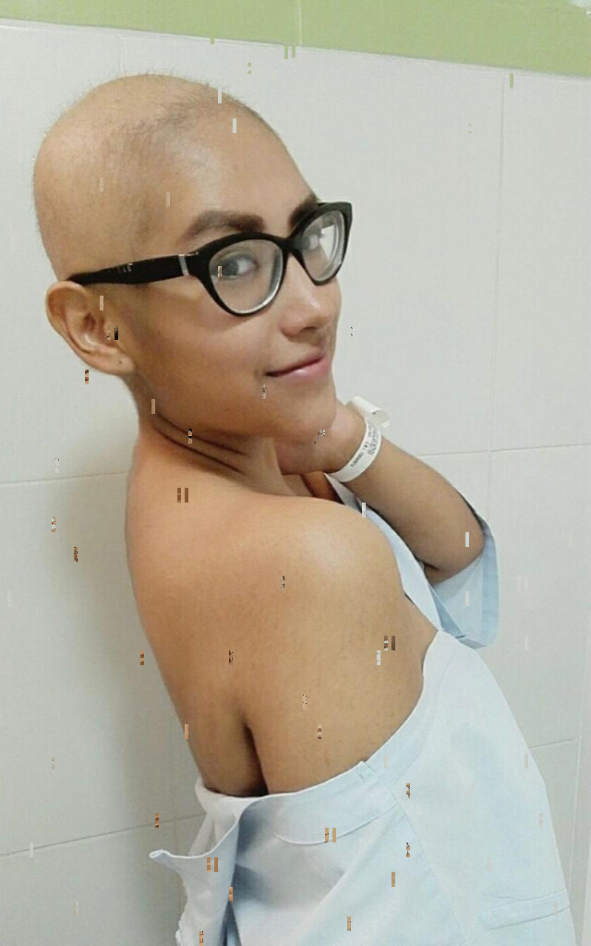
El sistema de salud desde los ojos del paciente

Slide 3
¿Qué nos dicen los resultados preliminares de la encuesta nacional?

Slide 4
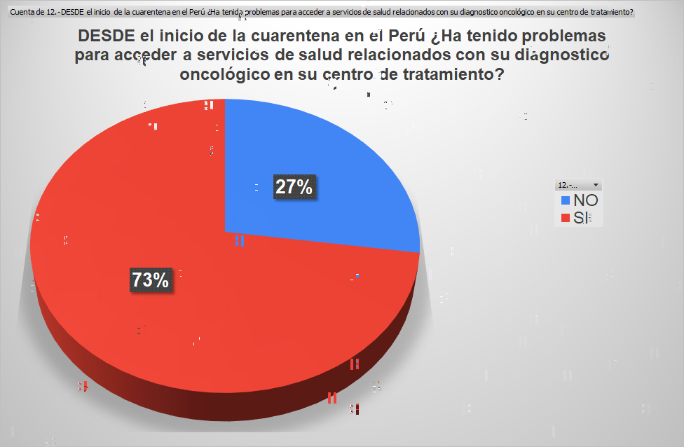

Slide 5
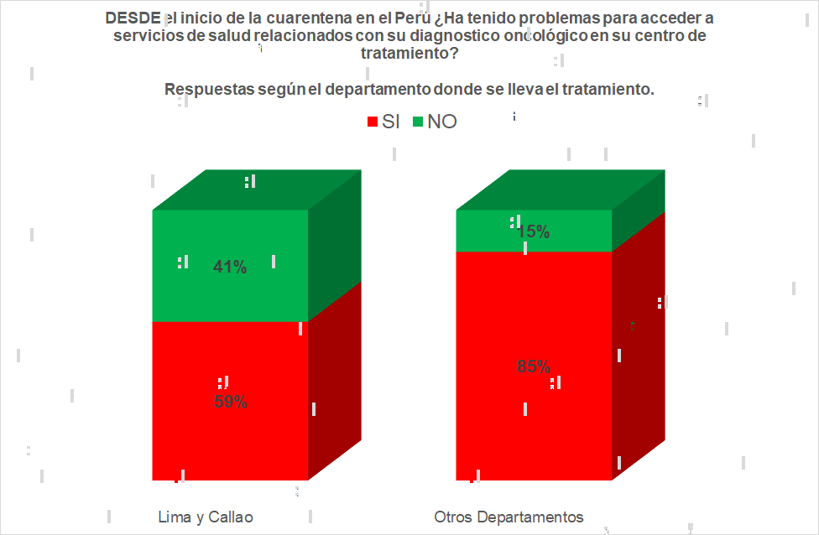

Slide 6
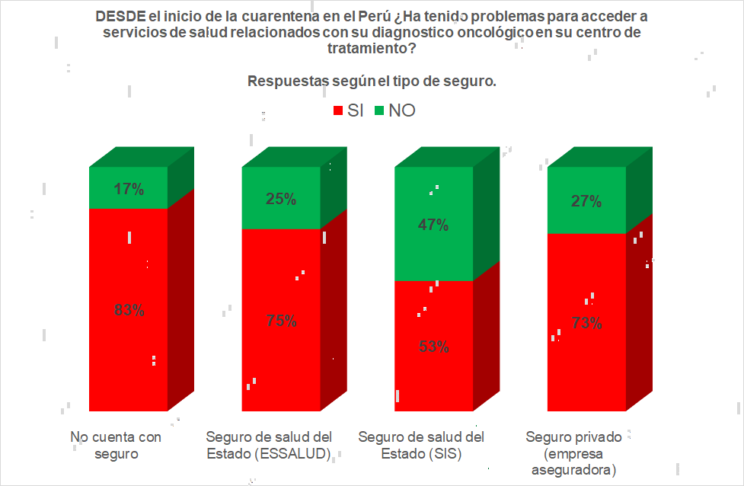

Slide 7
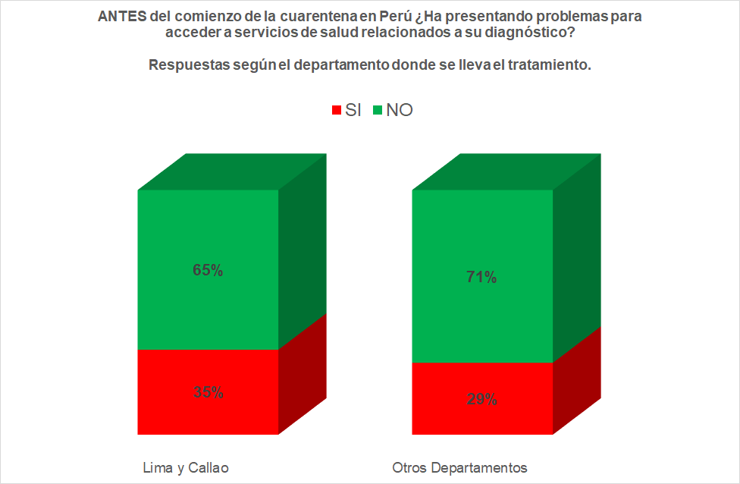

Slide 8
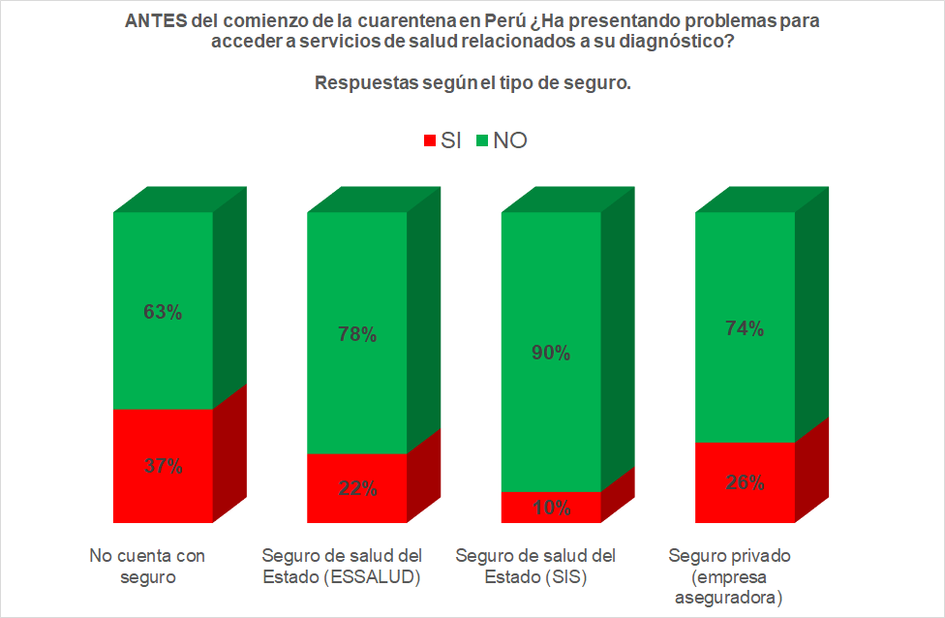

Slide 9
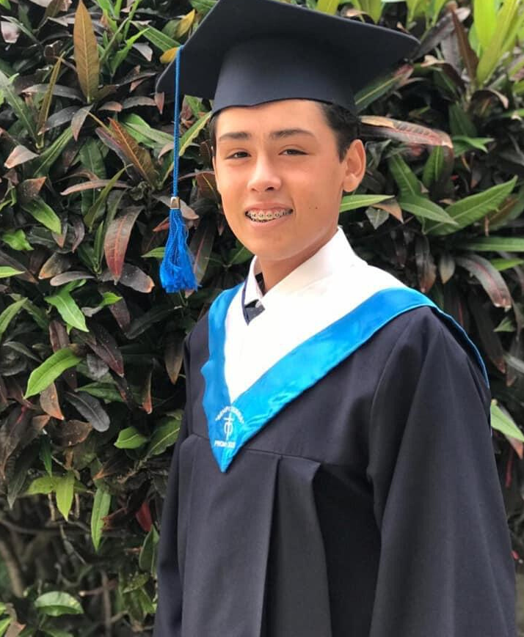
Rodrigo Málaga
Rodrigo fue diagnosticado con Leucemia en su último año de colegio, gracias a la buena gestión de ESSALUD logró ir a Miami para poder recibir la médula de un donante anónimo ubicado en ese país. Hoy en día Rodrigo está bien y pudo graduarse del colegio.

Slide 10
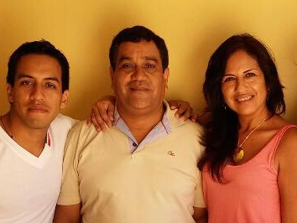
Rodolfo Vilela
Rodolfo fue diagnosticado con leucemia. Pasó por un procedimiento de trasplante de médula ósea. La enfermedad de injerto contra huesped ligada a trasplante se complicó. La falta de comunicación, coordinación y burocracia demoraron el tratamiento que podía salvarle la vida.
Rodolfo falleció el mismo día que aceptaron darle el tratamiento, despues de meses de buscarlo.

Slide 11
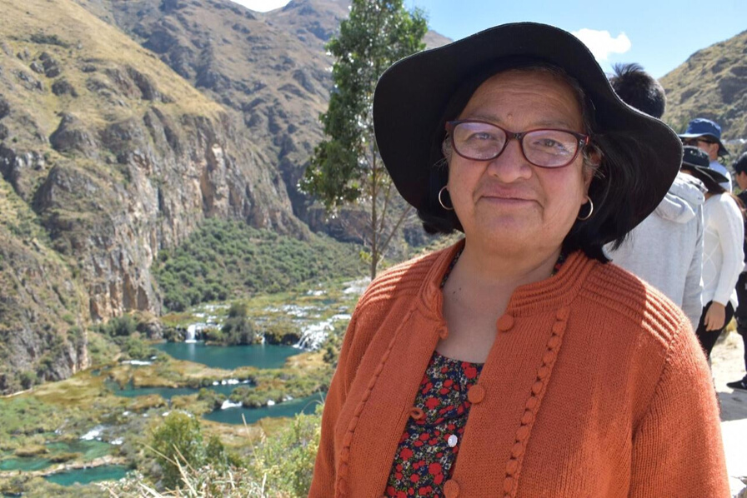
Violeta Solórzano
Fue diagnosticada con un tumor en el útero, su cirugía fue programada unos días antes de ser declarada la cuarentena nacional. No le dieron opciones. Violeta falleció el 18 de Mayo en espera de su cirugía.

